Slide 1

Descubre de qué es capaz un Hacker

Slide 2
¿Quién soy?
Introducción a la ciberseguridad.
Ingeniería Social.
¿Cómo empecé yo?
¿Qué es un Capture the flag?
Criptografía
Esteganografía
Notes:
M

Slide 3
¿Quién soy?
Alejandro Ulises
Alumno de U-tad, 3º de ingeniería.
Especializado en la mención de ciberseguridad.
Ganador del CTF Innotec Security & U-tad.
Imparto talleres de programación para U-tad.
Notes:
M

Slide 4


Introducción a la ciberseguridad
Notes:
M

Slide 5
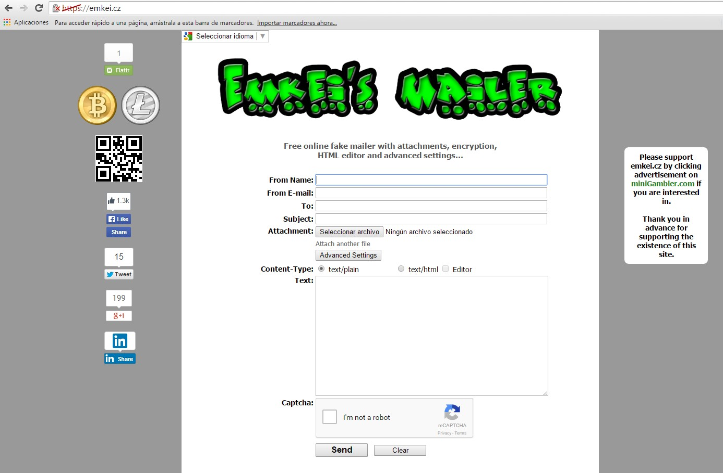

Ingeniería Social
Es una rama de la ciberseguridad que usa a las personas para acceder a las maquinas.
Es la gran debilidad del hacking ético, siempre será mas fácil defender un ordenador que a una persona.

Slide 6
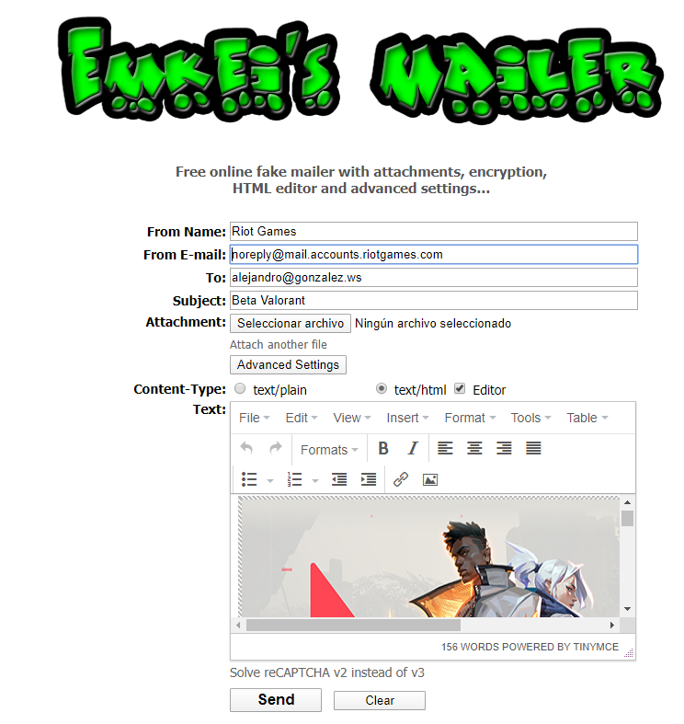
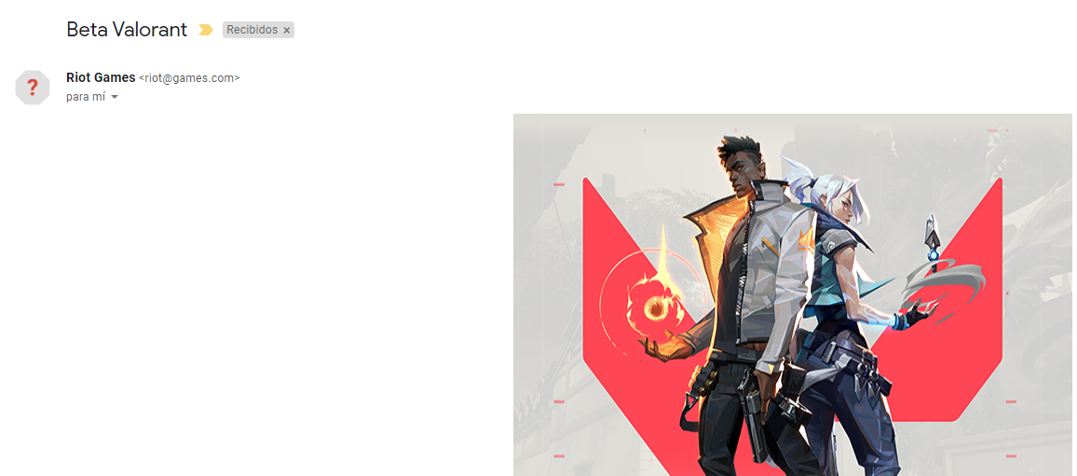
Fake Email

Slide 7
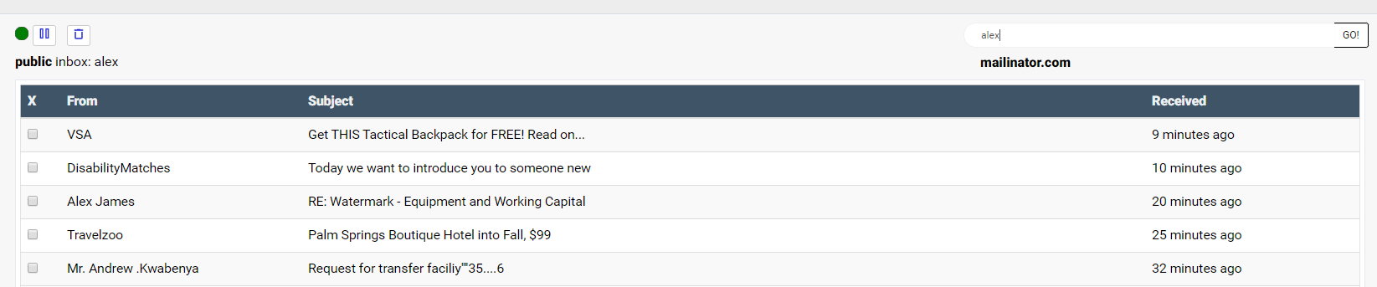
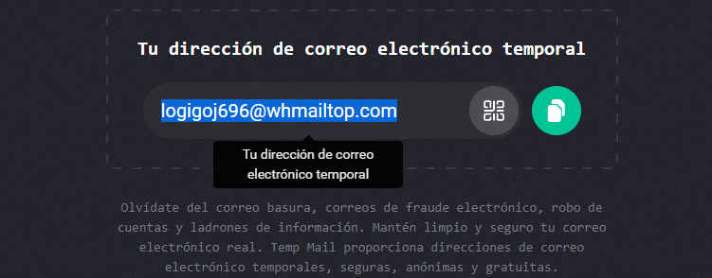
Email Temporal

Slide 8
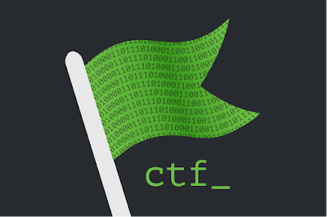
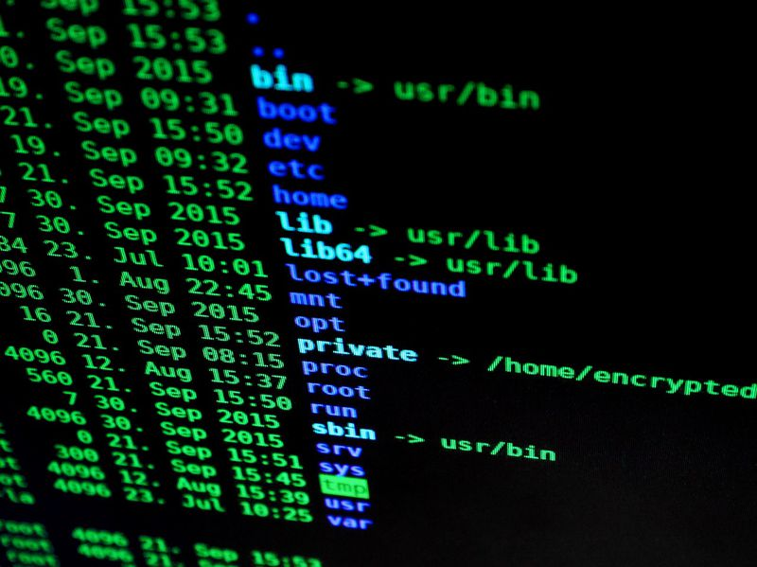

¿Cómo empecé yo?

Slide 9
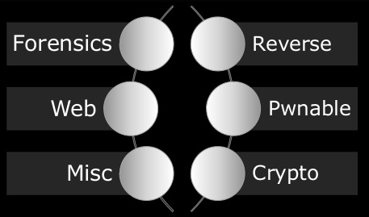
¿Qué es un Capture the flag?
Pruebas y retos.
Cada reto tiene una bandera(Flag)
Tiempo limitado
Cuando acaba puedes ver las soluciones(Write-Ups)

Slide 10
Criptografía
Arte o técnica de escribir de un modo enigmático para que solamente sea entendible para quien sepa descifrarlo.
Es la base de todas las comunicaciones actuales.
Se usa desde el inicio de la historia.(Cifrado Julio Cesar)
Una gran herramienta: https://gchq.github.io/CyberChef/

Slide 11
Cifrado Cesar
uggcf://tvguho.pbz/Hyvkfrf/PhefbUnpxvatHgnq
Uno de los cifrados mas sencillos, consiste en rotar las letras de abecedario.
A → B → C→ D … Z → A.
También se conoce como cifrado Cesar en honor al emperador romano.
Este ejemplo os dará acceso al contenido del taller.

Slide 12
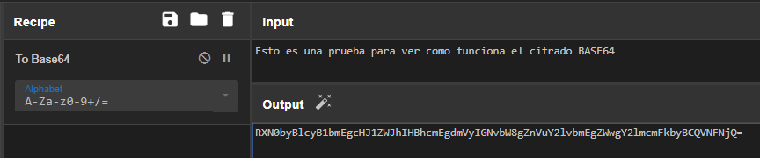
BASE64
RXN0byBlcyB1bmEgcHJ1ZWJhIHBhcmEgdmVyIGNvbW8gZnVuY2lvbmEgZWwgY2lmcmFkbyBCQVNFNjQ=
Convierte cualquier texto a estos caracteres:
A-Za-z0-9 + /=
Se usa en muchos ámbitos al crear cadenas de caracteres consistentes.
Es una forma de esconder exploits para los antivirus.

Slide 13
MDH - HASH
484ac397cb407ab7aad776f0663f8c85
827ccb0eea8a706c4c34a16891f84e7b
d8578edf8458ce06fbc5bb76a58c5ca4
Es un cifrado en una sola dirección.
Se creo para generar cadenas únicas siempre.
Usa caracteres hexadecimales.
Estos algoritmos se usan para guardar contraseñas.
https://www.md5online.org/md5-decrypt.html

Slide 14
Esteganografía
Es el estudio y aplicación de técnicas para ocultar información dentro de un portador.
En el hacking estos portadores pueden ser imágenes o archivos de texto.
Es una prueba muy común en los CTF.
Uno de los primeros ejemplos ocultaba información en huevos cocidos.

Slide 15
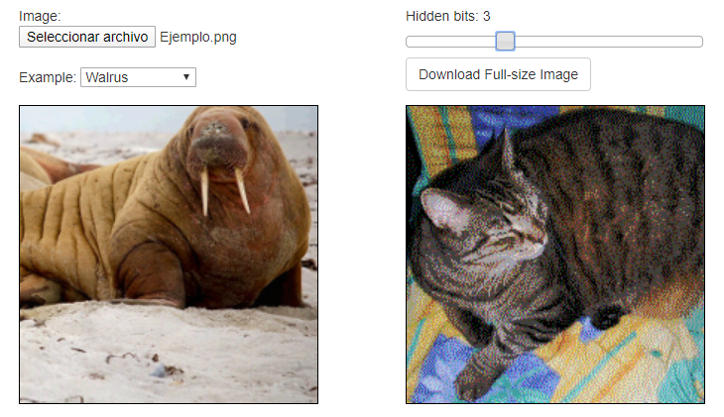
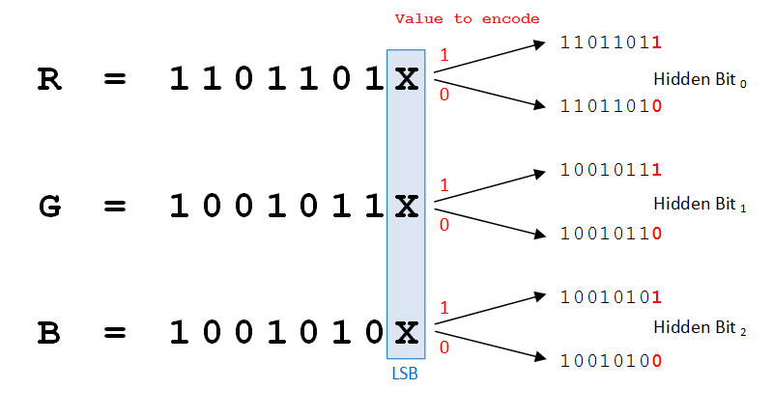
Least Significant Bit - LSB
Una de las técnicas mas usadas es ocultar una imagen dentro de otra.
Lo que hacen es poner trozos de la imagen oculta entre la imagen original, a simple vista no lo ves.
https://incoherency.co.uk/image-steganography/

Slide 16
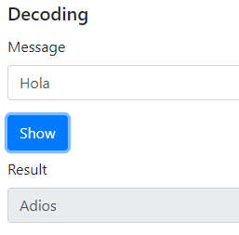

Zero-Width Space
Es un método de esteganografía poco usado y fácil de detectar.
Se basa es usar caracteres que no ocupan espacio en los editores normales.
https://offdev.net/demos/zwsp-steg-js

